Slide 1

《管理信息系统》课件
2020.09

Slide 2
管理信息系统
(第3版）
郭宁 郑小玲 编著
人民邮电出版社

Slide 3
总学时数：42+12
选用的教材：
《管理信息系统》（第3版） 郭宁 郑小玲 编著 人民邮电出版社

Slide 4
前言
《管理信息系统》（简称 MIS）课程是一门综合性的应用学科，是信息类、管理类相关专业的一门核心课程。通过该课程的学习，可以使学生系统地了解管理信息系统领域的相关概念、作用、技术基础、系统开发思路和方法，培养学生应用信息系统的观点来规划、分析、设计经济管理领域相关企业和组织的系统管理方案和发展模式；对信管专业学生来说，培养其综合运用计算机技术、建模技术与数据库技术，开发实用、有效的管理信息系统的基本能力；通过该课程的相关实验和课程设计，激发学生进行系统开发的创新能力，为今后用来解决MIS问题打下良好的基础。

Slide 5



竞争环境下中外企业对比
• 发达国家
工业革命
信息化革命
经济全球化
市场经济
WTO
• 国情
工业革命
信息化革命
经济全球化
半封建半殖民经济
计划经济
市场经济

Slide 6
在市场经济环境下企业的生存与发展能力
取决于：
能否以尽可能低的成本，
使顾客迅速得到最满意的服务。
服务/速度/成本

Slide 7
供应商
虚拟企业
(动态联盟)
直销
客户
供应商
联盟（虚拟）企业
办事处
供应商
客户
内销
代销点
供应商
主体企业 （盟主）
代理商
客户
供应商
代销点
物资供应公司
制造部
销售公司
外销
供应商
客户
供应商
MIS
零售商
供应商
客户
批发商
供应商
联盟（虚拟）企业
联盟（虚拟）企业
零售商
供应商
客户
运输、仓储
运输、仓储、配送
需求信息 / 计划要求
维修点
客户
供应商
供应商
维修服务
供应信息 / 物流 / 增值过程
MRP/MRP II
供应商
DRP
服务点
客户
CRM
SCM
数据准确、传递迅速、协同运作，达到多赢效果
ERP（供需链管理 / Internet）

Slide 8
1．课程的地位和作用
计算机已被广泛应用于各行各业的管理之中，已成为企业管理和决策中不可缺少的重要工具，尤其INTERNET的迅速发展，给企业的传统管理模式带来新的挑战。
信息、信息技术与知识者是企业的三个重要资源，而信息系统是这三种资源应用的集中体现。
作为信息社会的大学生，必须对计算机在管理中的应用要有一个较全面的认识和了解。本课程就是为此而设的。

Slide 9
2．课程的特点
管理信息系统不仅是一个应用领域，而且是一门学科。它是介于管理科学、数学、计算机科学、心理、社会学等多方面知识的交叉性和综合性的学科。随着科学技术的高速发展，管理信息系统所涉及的的范围还将进一步扩大。
因此，它具有边缘性、综合性、系统性的学科特点。

Slide 10
3.本课程的教学目标：
1
2
3
使学生掌握管理信息系统的基本概念
“接触”实际的信息系统
了解管理信息系统的专业背景、业务内容与范围
5
4
最重要的是提高信息意识、提高信息敏感性，为专业学习与工作打下良好的思想与理论基础
掌握管理信息系统开发与管理的基本方法
了解其发展趋势与社会价值等

Slide 11
3．教学目的和要求
掌握管理信息系统的概念、结构和类型，管理信息系统开发方法学，管理信息系统开发过程各阶段的任务与技术，管理信息系统的开发环境与工具以及其它类型的信息系统等
了解管理信息系统在企业管理中的作用，并通过实践培养学生综合运用知识和分析开发应用系统的初步能力。
识别管理信息系统的组织与技术特征，判别组织所需的管理信息系统，并能就此组织与规划管理信息系统的建设，提交表达规范的方案书。体会到作为一单位管理者如何对待MIS，使之成为信息社会的管理者。

Slide 12
4.MIS专业人才的能力
识别企业存在的问题
确定用哪些信息技术来解决企业问题，获得新的竞争优势
组织并规划信息化建设，提供规范的解决方案

Slide 13
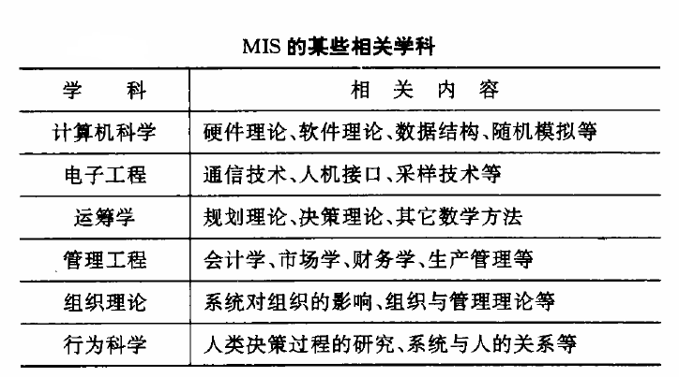
5.与本课程相关的学科：

Slide 14
管理信息系统与其他学科的关系
哲 学
管理科学
要求
系统论
理论
观点
现代技术
（计算机、通讯等）
管理信
息系统
手段
信息论
思想
方法
控制论
数学、运筹学
算法
行为科学

Slide 15
组织管理
一般组织理论
现代管理技术
实施基础
……
信息技术
计算机系统
通信技术
数据库
网络技术
……
系统工程
系统规划
系统分析
系统设计
系统实施
……
社会、人文等基础

Slide 16
第3、4、5、6章，介绍MIS的开发过程（MIS的核心）
6.本课程的教学内容：
补充内容
第1、2章内容
（3）**
MIS的分析、设计、
实施和维护
（1）
信息、
系统和
MIS的概念
研制途径
（2）
IT技术与
MIS
MIS
（4）
MIS的管理及web开发
第7、8章内容

Slide 17

管理信息系统
管理信息系统
概念部分
基础技术部分
开发与管理
发展与展望
介绍信息、
系统和管理
信息系统的
概念。
介绍文件组
织、数据库
技术和网络
知识
本部分是重
点，也是实
践的依据，
介绍系统开
发及管理的
相关知识。
介绍管理信
息系统的发
展方向和影
响，以及相
关案例。

Slide 18
7．课程内容的重点、难点和深入点
重点：MIS的基本理论与初步应用
难点：MIS的开发方法
深入点：
  掌握MIS基础知识
  理解MIS应用关键
  了解MIS开发方法

Slide 19
8. 如何学好MIS
课堂上学习管理信息系统的原理、方法、管理思想和新的技术
  课前预习,课后复习,上课认真做笔记
  认真、独立、按时完成作业
利用各种机会经过大量实践的锻炼
了解企业信息系统规划与分析设计

Slide 20
9. 软件工具
Microsoft Project 2013
开发工具: Delphi、PowerBuilder、C++ Builder、Java、Microsoft ASP.net、PHP
数据库：SQL Server、 MYSQL 、Oracle

